Slide 1


Slide 2





Khởi động

Slide 3

Chủ đề 2: Phép cộng, phép trừ trong phạm vi 20
Bài 9: BÀI TOÁN VỀ THÊM, BỚT MỘT SỐ ĐƠN VỊ
Tiết 1: Giải bài toán về thêm
một số đơn vị

Slide 4

Mục tiêu
Nhận viết được bài toán, cách giải và cách trình bày về bài toán thêm một số đơn vị.
Vận dụng vào bài tập và giải toán thực tế.

Slide 5


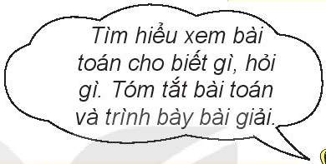
Bài toán: Trên khay có 8 quả trứng, Mai cho thêm 2 quả trứng. Hỏi có tất cả bao nhiêu quả trứng
Bài toán cho biết gì?
Bài toán hỏi gì?

Slide 6
Bài toán: Trên khay có 8 quả trứng,
Mai cho thêm 2 quả trứng. Hỏi có tất
cả bao nhiêu quả trứng?
Tóm tắt:
Có : 8 quả trứng
Thêm : 2 quả trứng
Có tất cả: ... quả trứng?
Bài giải
Số quả trứng có tất cả là:
8 + 2 = 10 ( quả)
Đáp số: 10 quả trứng
?
+
?
=
?

Slide 7

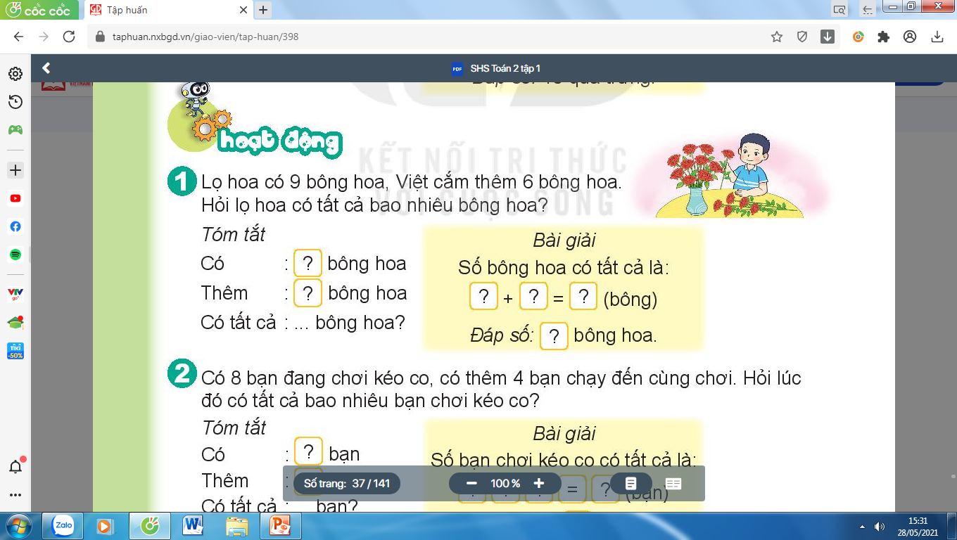
1
Lọ hoa có 9 bông hoa, Việt cắm thêm 6 bông hoa. Hỏi lọ hoa có tất cả bao nhiêu bông hoa?
Tóm tắt:
Có : bông hoa
Thêm : bông hoa
Có tất cả: ... bông hoa?
Bài giải
Số bông hoa có tất cả là:
9 + 6 = 15 (bông)
Đáp số: 15 bông hoa
9
?
6
=
?
?
+
?
?

Slide 8
2
Có 8 bạn đang chơi kéo co, có thêm 4 bạn chạy đến cùng chơi. Hỏi lúc đó có tất cả bao nhiêu bạn chơi kéo co?
Tóm tắt:
Có : bạn
Thêm : bạn
Có tất cả: ... bạn?
Bài giải
Số bạn chơi kéo co có tất cả là:
8 + 4 = 12 ( bạn)
Đáp số: 12 bạn
8
?
4
=
?
?
+
?
?

Slide 9
Củng cố - dặn dò
Ôn lại cách giải bài toán về thêm một số đơn vị.
Xem trước bài 9 Bài toán về thêm, bớt một số bao nhiêu đơn vị - Tiết 2: Giải bài toán về bớt một số đơn vị(tr.37)

Slide 10








CHÀO TẠM BIỆT CÁC CON!

